Slide 1
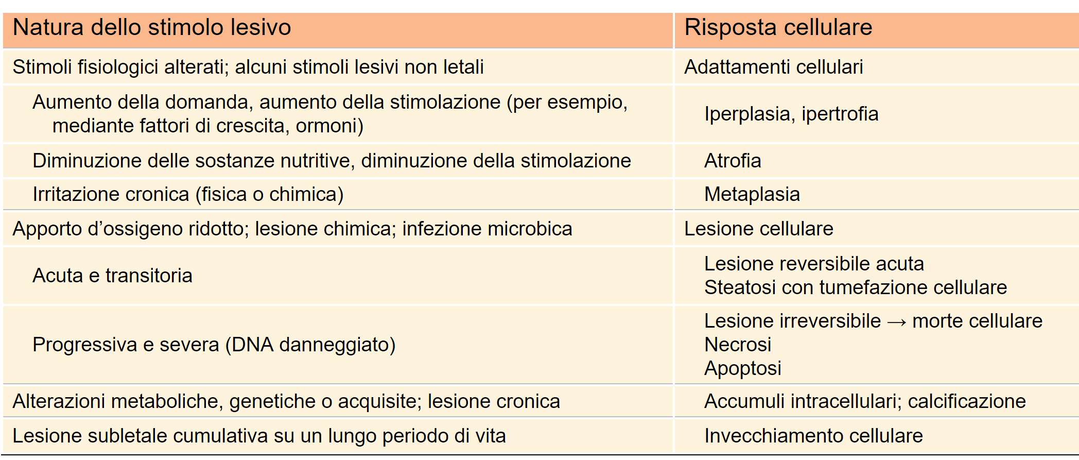
Adattamenti: alterazioni reversibili nelle dimensioni, numero, fenotipo, attività metabolica o funzioni delle cellule in risposta a modificazioni ambientali.

Slide 2
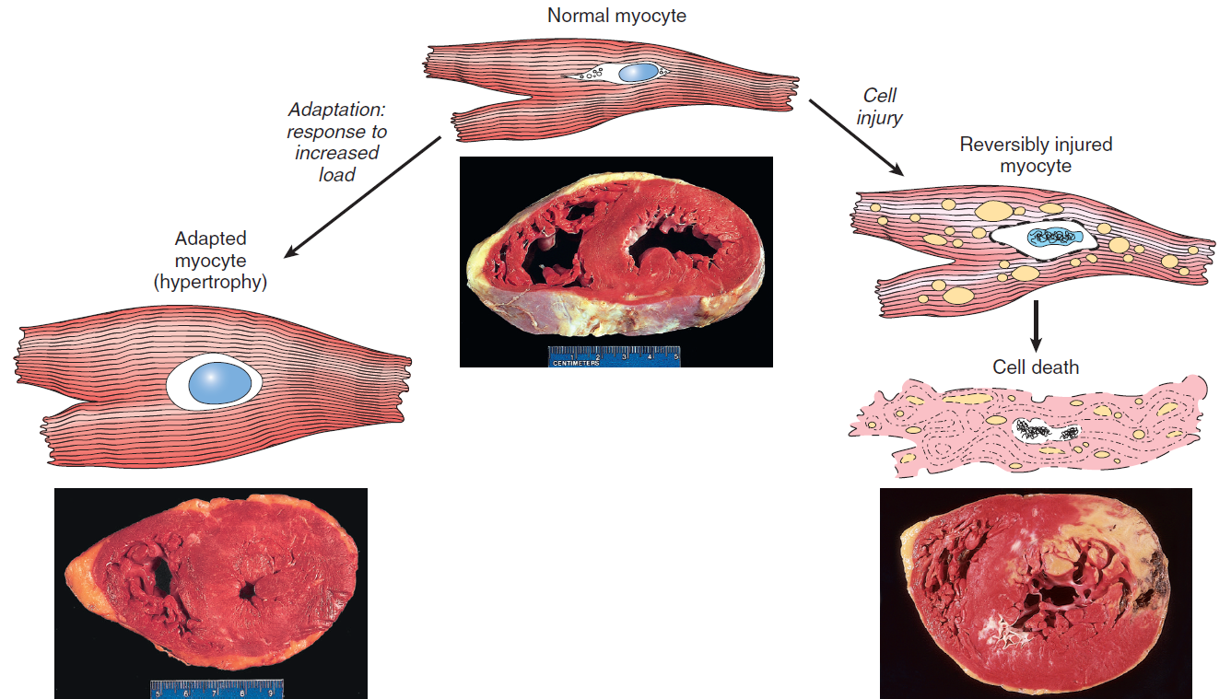
ADATTAMENTO delle fibre muscolari cardiache ad un aumento di carico (pressione arteriosa)
ipertrofia
necrosi

Slide 3
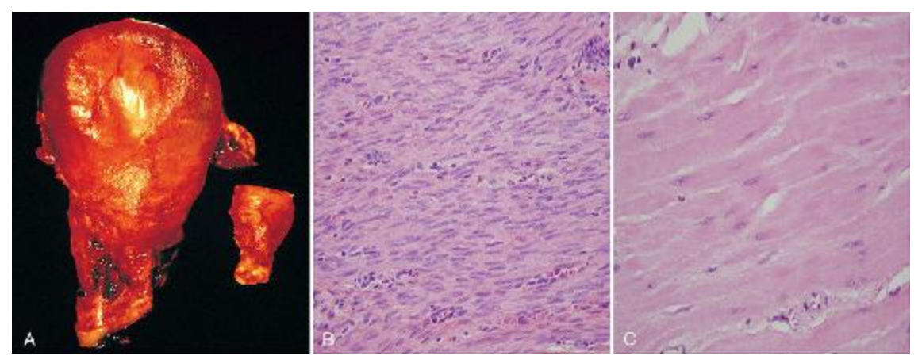
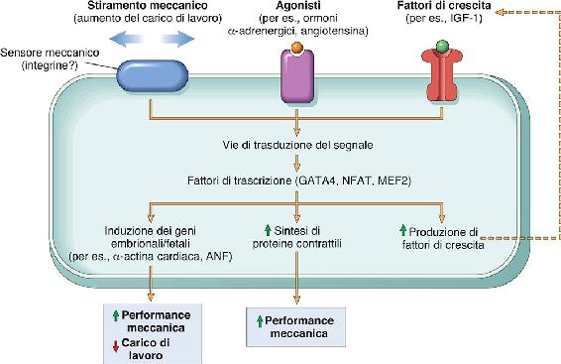
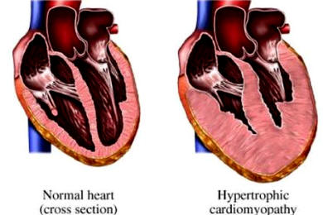
IPERTROFIA
L’ipertrofia è il risultato di una più intensa produzione di proteine cellulari
Utero in gravidanza
Fino a un limite oltre il quale si ha danno e morte cellulare
Notes:
un limite oltre il quale l’ingrossamento della massa muscolare non è più in grado di sopportare l’aumento di carico. In questa fase si verificano varie alterazioni regressive nelle fibre del miocardio, le più importanti delle quali sono la lisi e la perdita di elementi miofibrillari contrattili. In casi estremi, può avvenire la morte dei miociti per apoptosi o necrosi. Il risultato certo di tali alterazioni è l’insufficienza cardiaca, una sequenza di eventi che mostra come l’adattamento a una situazione di stress possa evolvere in un danno cellulare funzionalmente significativo se la situazione di stress non viene attenuata.

Slide 4
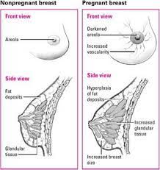
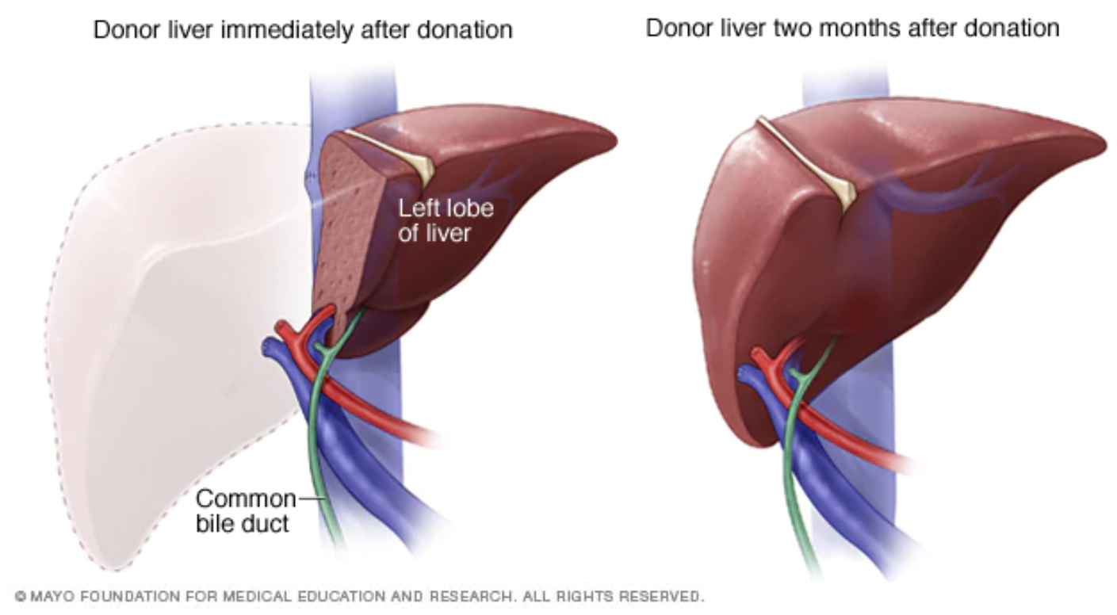
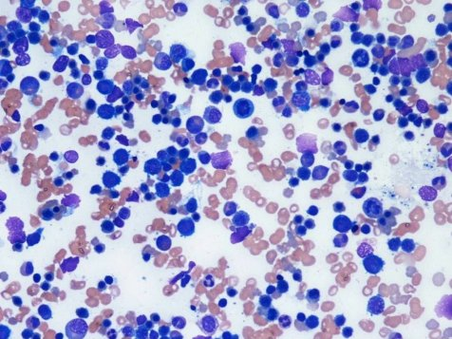
IPERPLASIA
Fisiologica: azione di ormoni o di fattori di crescita SU CELLULE IN GRADO DI DIVIDERSI
quando esiste la necessità di aumentare la capacità funzionale di organi sensibili agli ormoni;
quando è necessario un incremento compensativo in seguito a un danno
Seno gravidico
Rigenerazione epatica
Iperplasia del midollo

Slide 5
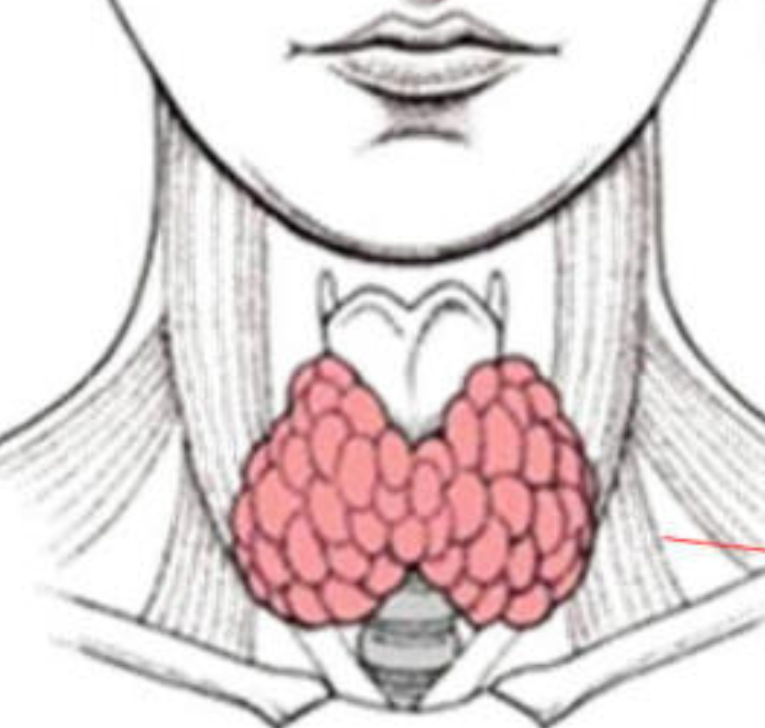
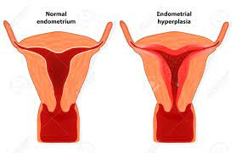
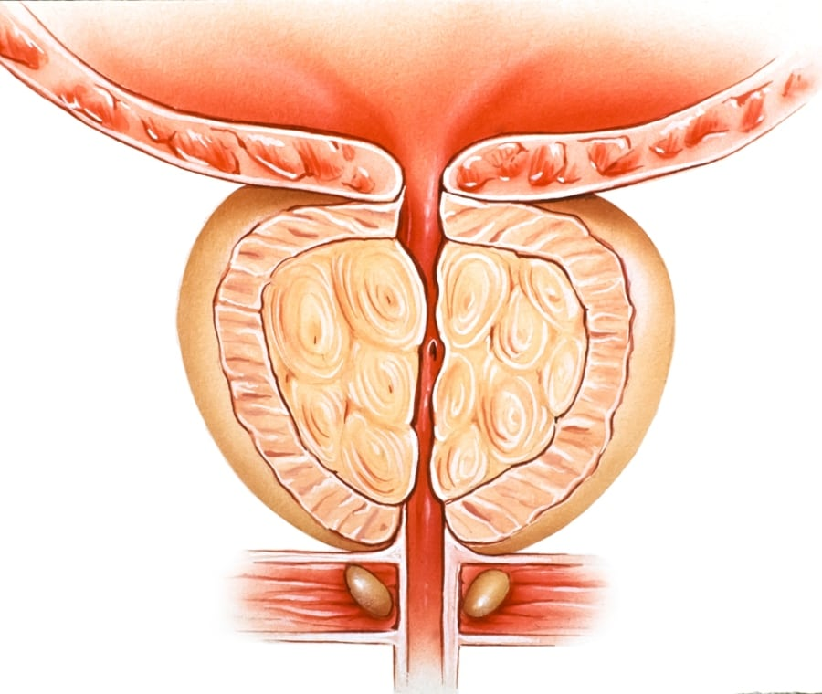
Patologica: azione di ormoni o fattori di crescita presenti in concentrazioni eccessive o inappropriate. RISCHIO TUMORALE
Utero: aumento estrogeni/progestinici
Emorragie abbondanti
Ipertrofia prostatica
Ipertrofia tiroidea
Nodulare
M. Di Basedow/Graves

Slide 6
ATROFIA
riduzione delle dimensioni di un organo o di un tessuto a causa di una diminuzione delle dimensioni e del numero di cellule
FISIOLOGICA: strutture embrionali, utero dopo il parto
PATOLOGICA: Muscolare da disuso. Misura indiretta del disuso.
Muscolare da denervazione. Paralisi
Ischemica. Es. cervello per patologia vascolare
Da mancanza di nutrizione (atrofia/distrofia)
Da carenza endocrina. Organi sessuali secondari in menopausa
Ridotta produzione di proteine, digestione di proteine, AUTOFAGIA

Slide 7
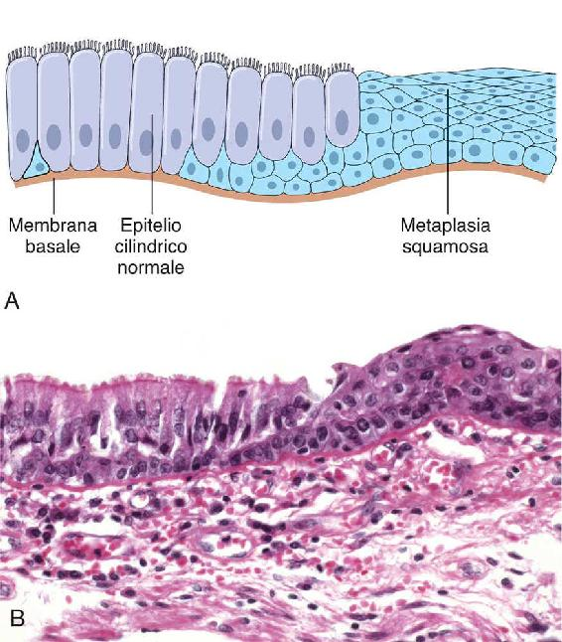
METAPLASIA
Alterazione reversibile in cui un tipo di cellula differenziata (epiteliale o mesenchimale) è sostituito da un altro tipo di cellula maggiormente in grado di resistere alle sfavorevoli condizioni ambientali (per riprogrammazione di cellule staminali)
da epitelio colonnare a squamoso, come accade nelle vie respiratorie in risposta a un’irritazione cronica (più resistente, ma al prezzo di riduzione di altre difese, muco, e rischio di trasformazione maligna)
Da squamoso a colonnare (esofago di Batter, nel reflusso gastro-esofageo)

Slide 9
IMMUNOPATOLOGIA
Inizio del ‘900 Clemens Von Pirquet,
malattia da siero simile al quadro di una virosi: ipotesi che alcuni sintomi delle nostre malattie derivino dalla risposta del sistema immunitario (simili in infezione e m. da siero)
creò il termine ALLERGIA, che in base all’etimologia significa «Altra Attività»
L’allergia che intendiamo oggi è solo una modalità di questa «altra attività»
Il sistema immunitario è capace di diverse azioni rivolte a mantenere l’equilibrio del nostro organismo in seguito a infezioni o altri tipi di alterazioni cellulari (inclusi la necrosi o la trasformazione tumorale)
A volte, gli strumenti immunitari sviluppati per questi fini possono essere utilizzati in modo esagerato o incongruo e creare patologia immuno-mediata o immunomediata

Slide 10
Alcuni esempi
OBIETTIVI FISIOLOGICI MECCANISMI TIPO DI MALATTIE
Difesa da parassiti penetrati attraverso la pelle
Mastociti, Granulociti eosinofili, IgE
Allergie
Difesa da corpi estranei
Reazione granulomatosa
Malattia infiammatoria dell’intestino
Distruzione di cellule infettate o trasformate
Azioni citotossiche
Distruzione delle beta cellule del pancreas nel diabete
Tiroidite di Hashimoto
La reazione immunopatologia dipende da un utilizzo esagerato o improprio di strumenti nati per altro
Le ragioni dell’errore sono dovute alla coincidenza di diversi fattori genetici e ambientali (multifattoriali)

Slide 11
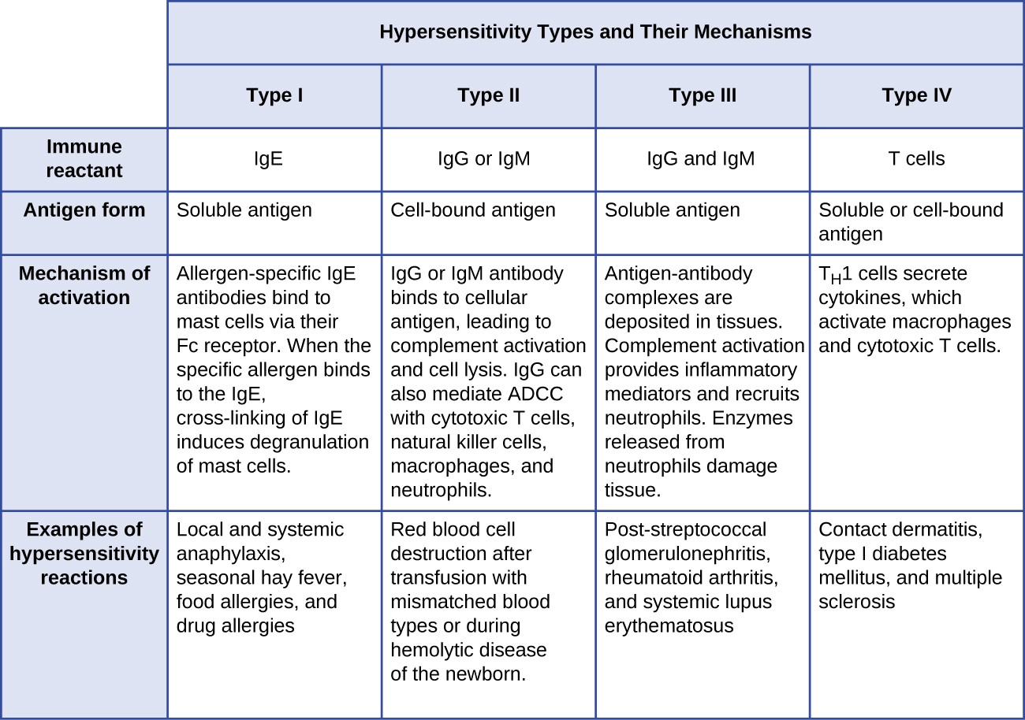
Tipi di ipersensibilità

Slide 12
TIPO I
Allergia più comune alterazione
Esposizione (allergene). Proteine ambientali
Produzione di IgE che legano i recettori Fc sulle mast cellule
Basofili e eosinofili prendono parte alle lesioni

Slide 13
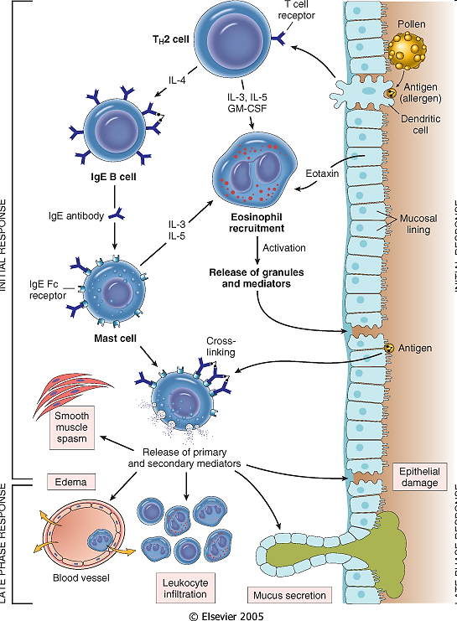
Prima esposizione
sensibilizzazione
APC
Seconda esposizione
scatenamento

Slide 14
REAZIONI DI IPERSENSIBILITA’ DI TIPO I
Immediata (minuti): degranulazione delle mast cellule e infiammazione dominate da fenomeni vascolari e del muscolo liscio
Ritardata (2 to 4 ore): altri mediatori come leucotrieni e citochine; richiamo di leucociti che amplificano la risposta immune.

Slide 15
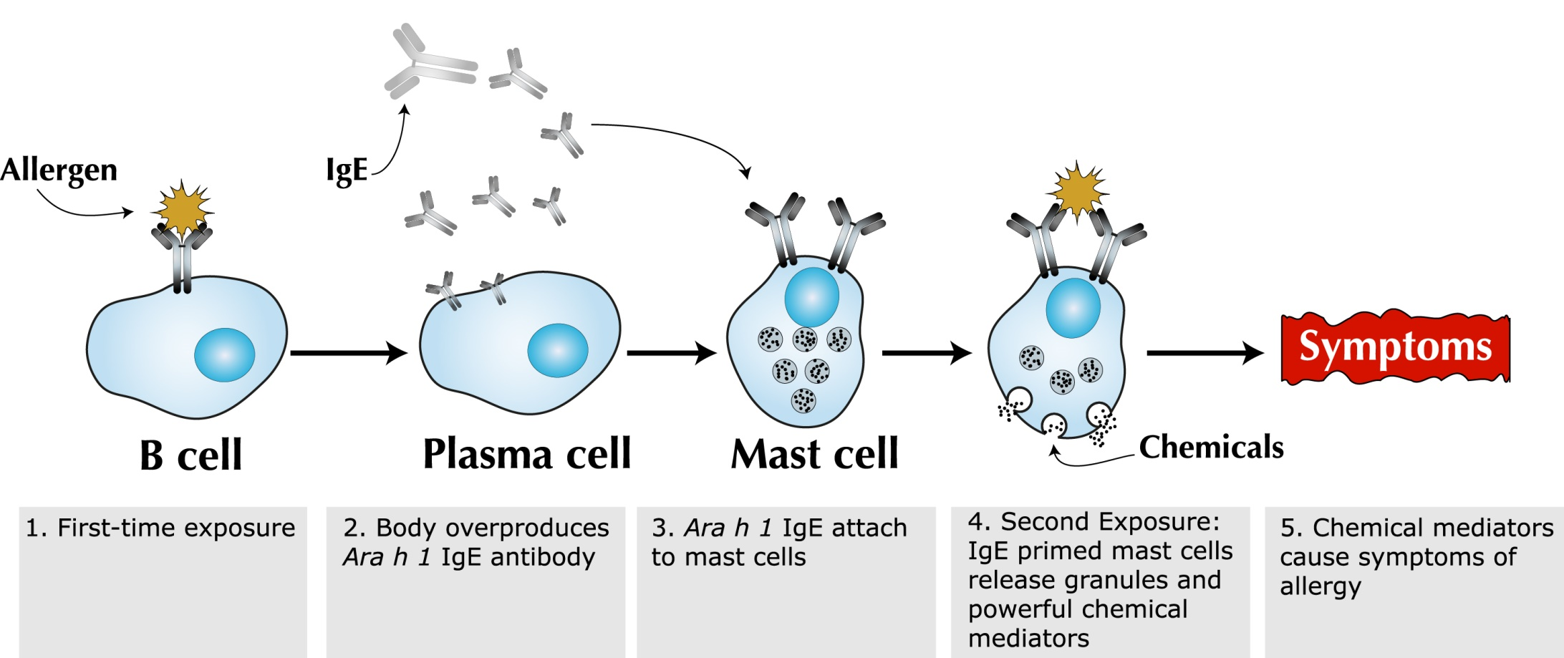
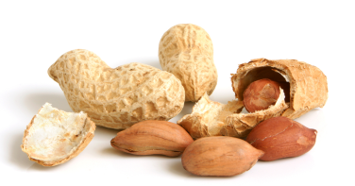
Le mast cellule sono attivate dal legame dell’allergene alle IgE già legate ai recettori FcεRI di superficie
cytophilic IgE
2nd exposure

Slide 16
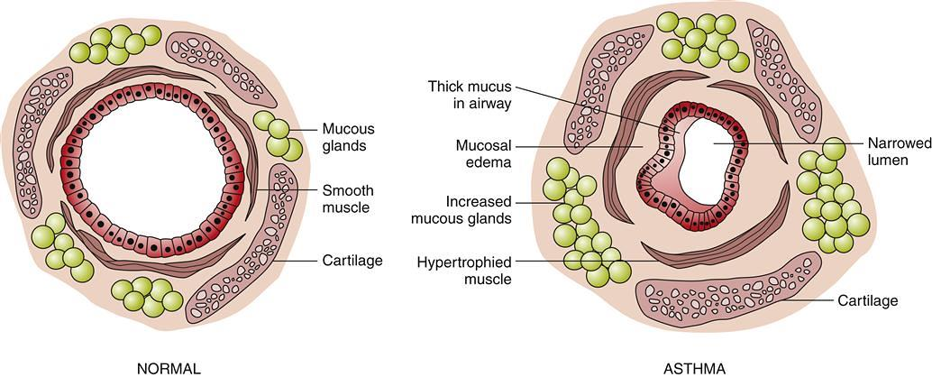
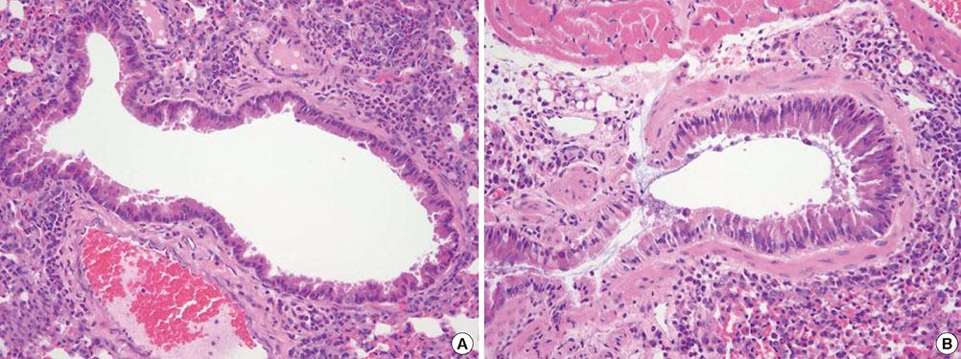
bronchus cross section

Slide 17
ANAFILASSI
A variety of sympthoms that may unevenly associate
muco-cutaneous s. (generalized hive, hot flush, oedema of tongue, lips and throath) are almost always present
The diagnosis of anaphylactic reaction is established when at least two of the following sympthoms occur
respiratory s. (dyspnea, bronchospasm)
cardiovascular s. (hypotension)
gastroenteric s. (abdominal pain, vomiting)

Slide 19
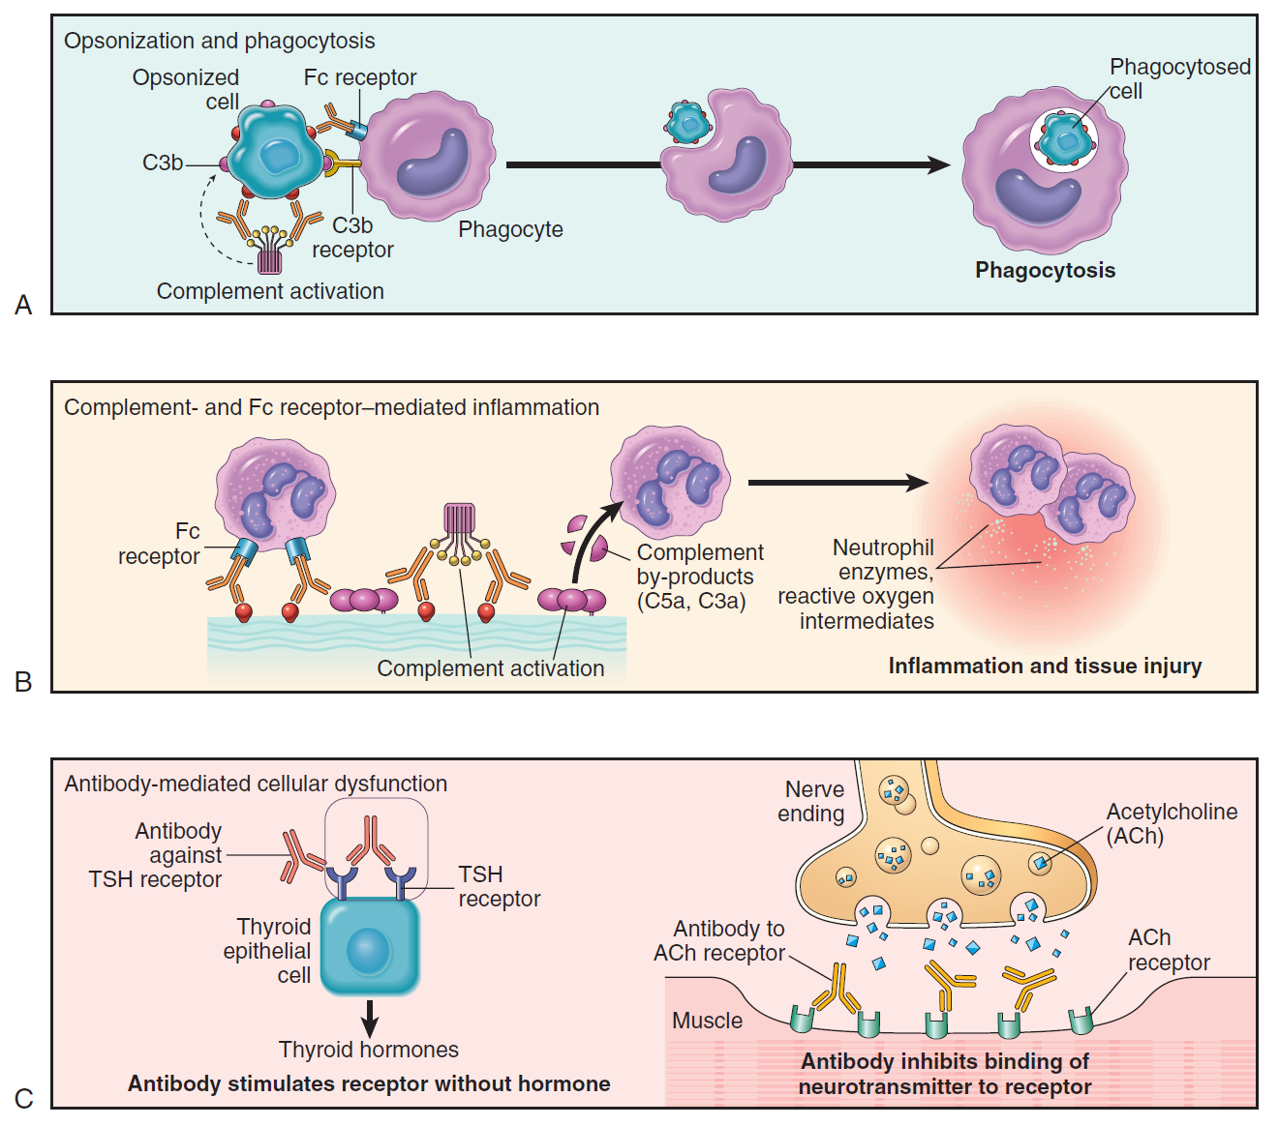
Ipersensibilità mediata da anticorpi (type II)
Spesso autoanticorpi o anticorpi diretti contro antigeni esterni e cross-reattivi verso antigeni self
Reazione citotossica
non citotossica

Slide 20
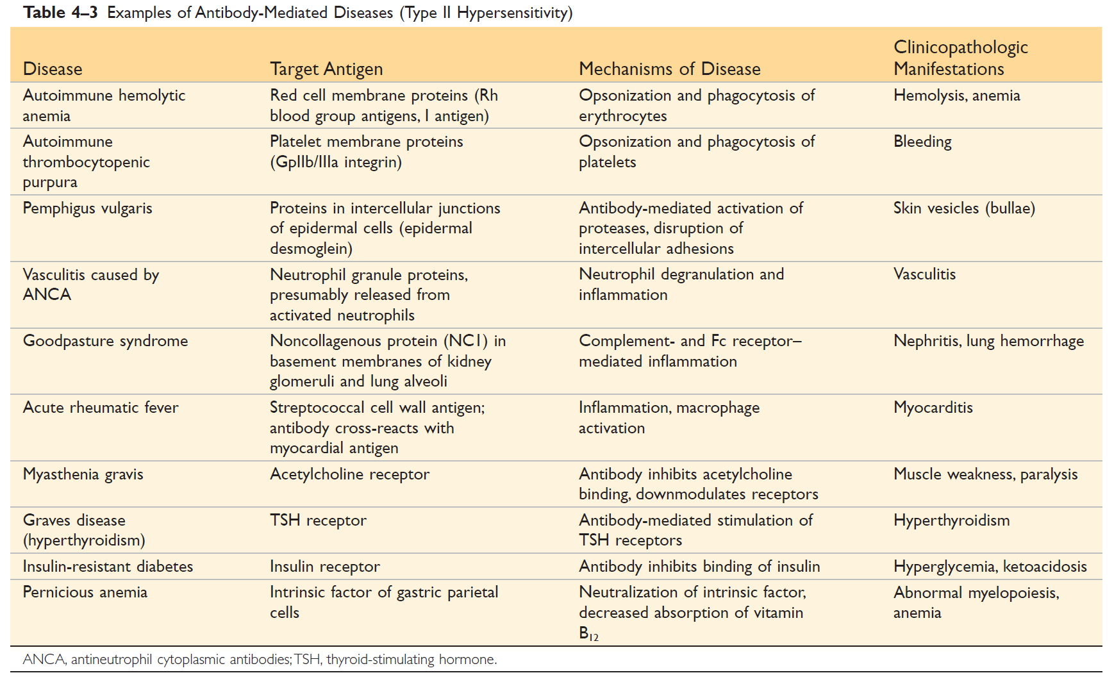

Slide 21
Four types of hypersensitivity
immune complexes

Slide 22
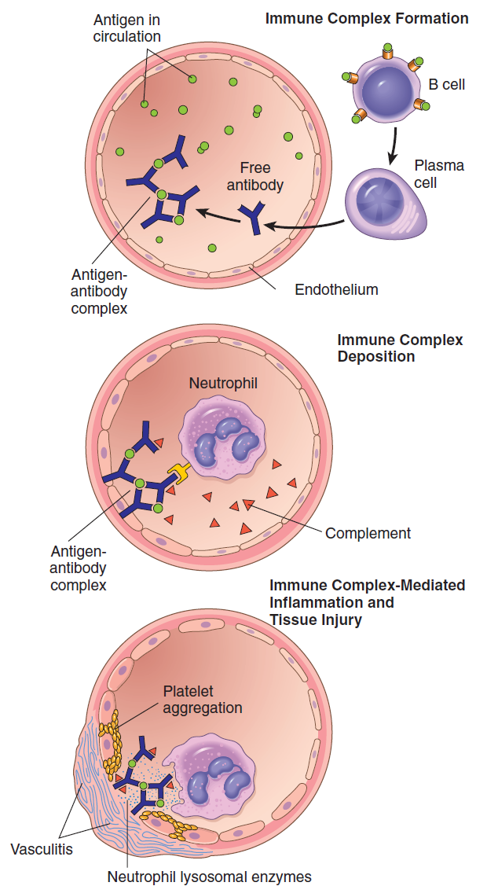
If not eliminated, IC mostly deposit in capillaries or joints and trigger inflammation

Slide 23
Immune Complex Diseases
Examples of localized disease
IC deposited in joints causing local inflammation = acute arthritis (bacterial antigens)
IC deposited in kidneys = glomerulonephritis (streptococcal cell wall antigens)
Example of systemic disease
Systemic lupus erythematosus: associated with an enormous array of autoantibodies; commonly, IC with anti-nuclear auto-antibodies deposit in heart, joints, skin, kydneys, lungs, blood vessels, liver, nervous system)

Slide 26
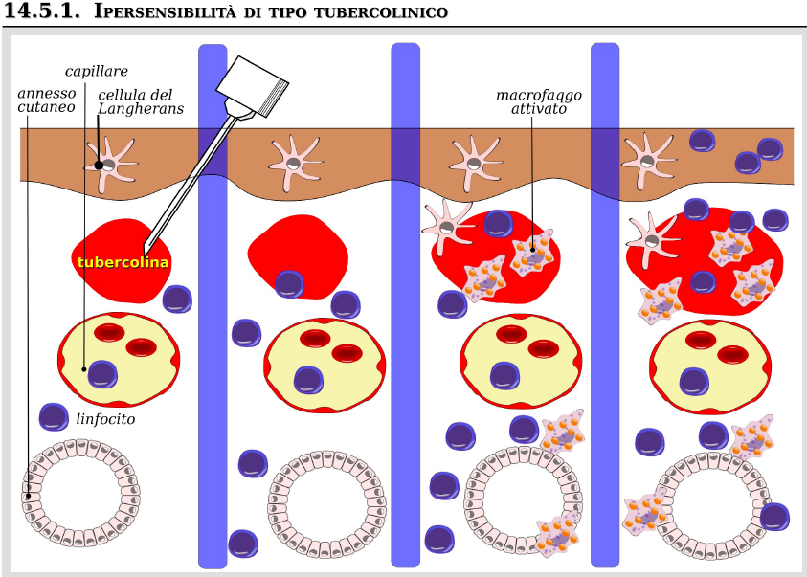
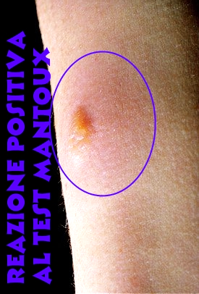

Slide 27
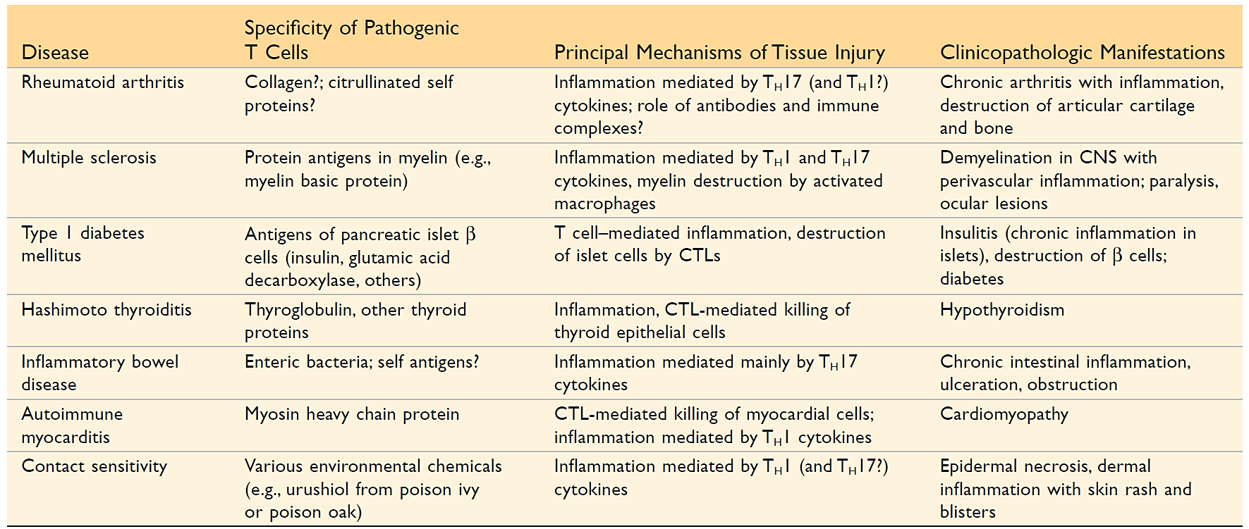
Examples of human T cell–mediated diseases

Slide 28
ASPETTI DELLE MALATTIE IMMUNOPATOLOGICHE
MALATTIE DI SISTEMA (SISTEMICHE) prevalentemente tipo III e IV, ma anche infiammazione
sono caratterizzate da fenomeni autoimmunitari e/o infiammatori che colpiscono strutture (vasi sanguigni, o strutture connettivali presenti in tutti gli organi, connettiviti).
I sintomi sono dovuti sia agli effetti dell’infiammazione sia al danno nel funzionamento delle diverse strutture colpite dalla reazione.
MALATTIE d’ORGANO (prevalentemente tipo IV o tipo II)
Autoimmunità >>> danno della struttura e funzione di singoli tipi di cellule o di organi.
Esempi tipici sono:
La distruzione delle beta cellule del pancreas, deputate alla produzione di insulina. Quando l’insulina prodotta è insufficiente, si manifesta il diabete;
La distruzione delle cellule produttrici degli ormoni tiroidei nella tiroidite di Hashimoto

Slide 29
ASPETTI DELLE MALATTIE IMMUNOPATOLOGICHE
MALATTIE A PREVALENTE COMPONENTE INFIAMMATORIA
(uso improprio degli strumenti dell’immunità naturale)
Malattie autoinfiammatorie
MALATTIA E PREVALENTE COMPONENTE AUTOIMMUNE (IV)
(uso improprio degli strumenti dell’immunità adattativa, specifica, di memoria)
Diabete
Tiroidite Miastenia
MALATTIE A COMPONENTE MISTA (III, IV)
Lupus eritematoso sistemico
Artrite reumatoide

Slide 30
ASPETTI DELLE MALATTIE IMMUNOPATOLOGICHE
MALATTIE EREDITARIE: MONOGENICHE
L’errore è nella sequenza di un gene importante per il corretto funzionamento del sistema immunitario
MALATTIE SPORADICHE: MULTIFATTORIALI
La genetica può avere un peso, ma non è sufficiente da sola
Tra gli altri fattori vanno considerati quelli che possono raggiungere con le loro molecole il nostro sistema immunitario
- cose che mangiamo o respiriamo
- cose che penetrano nel corpo (attraverso ferite, iniezioni)
- micro-organismi che infettano le cellule

Slide 31
ASPETTI DELLE MALATTIE IMMUNOPATOLOGICHE
MALATTIE AUTOIMMUNI MULTIPLE CONTRO DIVERSI ORGANI
Possono suggerire un difetto generale dei meccanismi della tolleranza immunitaria
Ad esempio, normalmente nel timo
Si formano miliardi di cloni linfocitari che hanno costruito per mezzo di ricombinazione un recettore unico e diverso. Questo fa sì che noi abbiamo teoricamente linfociti in grado di riconoscere qualsiasi molecola
Devono essere eliminati il linfociti che in seguito alla ricombinazione hanno costruito recettori in grado di riconoscere molecole dell’organismo stesso (self)
Il timo deve essere in grado di esporre anche molecole di cellule specializzate (come ormoni e recettori di cellule endocrine), in modo da riconoscere ed eliminare linfociti potenzialmente auto-reattivi. Il fattore di trascrizione AIRE (AutoImmuneREgulator) induce l’espressione nel timo degli antigeni delle cellule periferiche.
Errori di questo processo possono condurre a malattie autoimmuni multiple

Slide 32
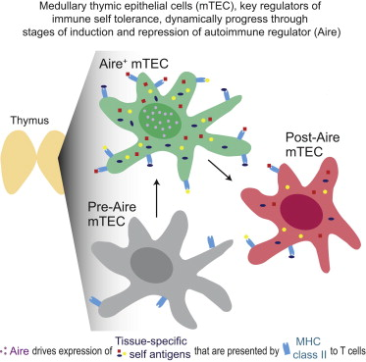
ASPETTI DELLE MALATTIE IMMUNOPATOLOGICHE
Se manca AIRE, non si sviluppa la tolleranza verso molte molecole periferiche e il sistema immunitario distruggerà gli organi verso cui non è stata sviluppata tolleranza
La malattia dovuta al difetto di AIRE si chiama APECED
E’ una malattia ereditaria recessiva con attacco autoimmune contro paratiroidi, surrene, fegato e altri organi
Ci sono altri difetti congeniti della tolleranza immunitaria con vari tipi di meccanismi, che posso avere allo stesso modo manifestazioni autoimmunitarie multiple
https://doi.org/10.1016/j.celrep.2013.08.038

Slide 33
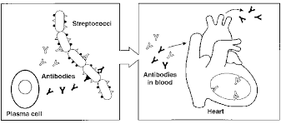
ASPETTI DELLE MALATTIE IMMUNOPATOLOGICHE
Non sempre il problema è nella tolleranza nel timo. La maggior parte delle malattie autoimmuni hanno una causa multifattoriale
Le infezioni sono tra i principali fattori ambientali in grado di indurre in errore il sistema immunitario e, in particolari condizioni causare una malattia autoimmunitaria
ESEMPIO:
Nella febbre reumatica (o reumatismo articolare acuto), gli anticorpi prodotti contro particolari ceppi di streptococco reagiscono anche contro proteine del cuore, causandone l’infiammazione

Slide 34
ASPETTI DELLE MALATTIE IMMUNOPATOLOGICHE
LE MALATTIE AUTOIMMUNI SISTEMICHE
Di solito dipendo da alterazioni sia nella risposta infiammatoria sia in quella autoimmunitaria
MALATTIE REUMATOLOGICHE
Lupus Eritematoso Sistemico
Sindrome di Sjogren
Artrite Reumatoide
MALATTIE INFIAMMATORIE CRONICHE DELL’INTESTINO
Malattia di Crohn
Rettocolite ulcerativa
CIRCOLI VIZIOSI TRA INFIAMMAZIONE E AUTOIMMUNITA’

Slide 35
ASPETTI DELLE MALATTIE IMMUNOPATOLOGICHE
LA RISPOSTA INFIAMMATORIA
Nelle malattie reumatologiche o autoimmuni utilizza gli stessi strumenti dell’infiammazione fisiologica
MA
C’è uno stimolo anomalo per quantità o durata
C’è un difetto di controllo negativo
C’è un circolo vizioso di amplificazione a causa di risposte autoimmunitarie con relativo danno cellulare e sostegno dell’infiammazione

